Slide 1
Taula 4: SENSIBILITAT ASSISTENCIAL I PROFESSIONALS DE LES CURES
Josep Vidal i Alaball. Metge de Família
Coordinador de la Unitat de Investigació i Innovació en Atenció Primària de la Catalunya Central.
Professor Titular. Facultat de Medicina.

Slide 2
Problemes a adreçar
La cura de les persones

Slide 3
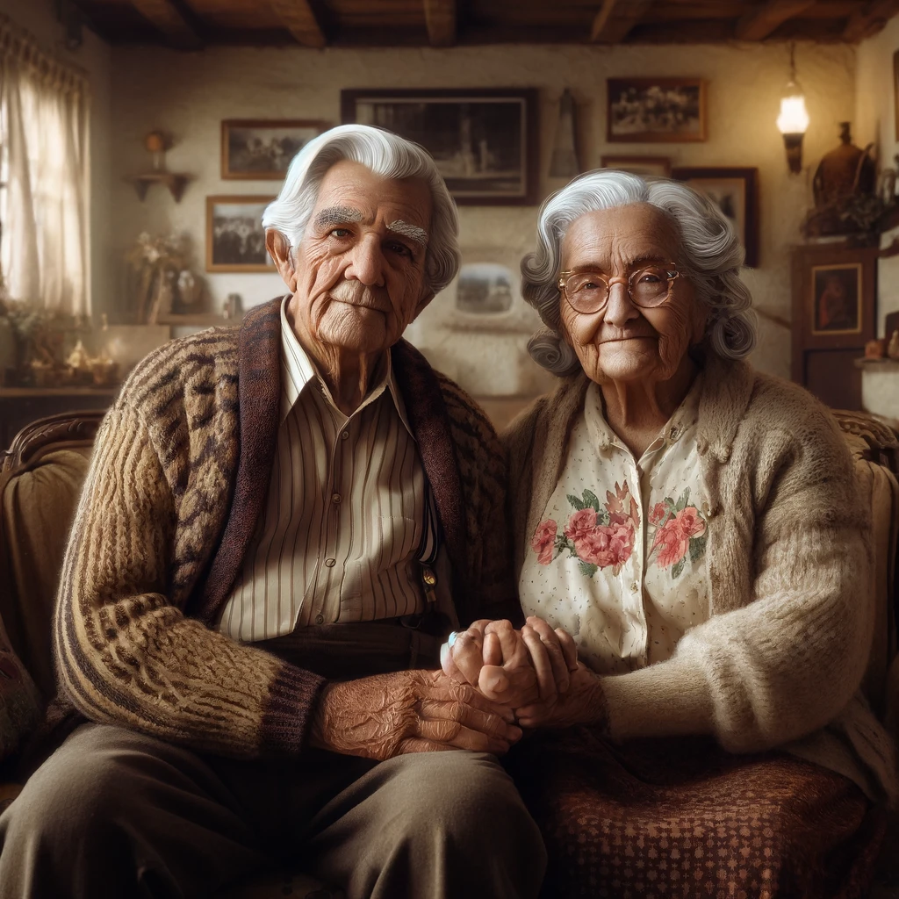
Augment de la demanda i expectatives
Augment continuat de l’esperança de vida.
Augment dels pacients amb pluripatologies.
Augment dels costos sanitaris (difícil de controlar)
Altes expectatives de la població (més, millor, gratuït).

Slide 4
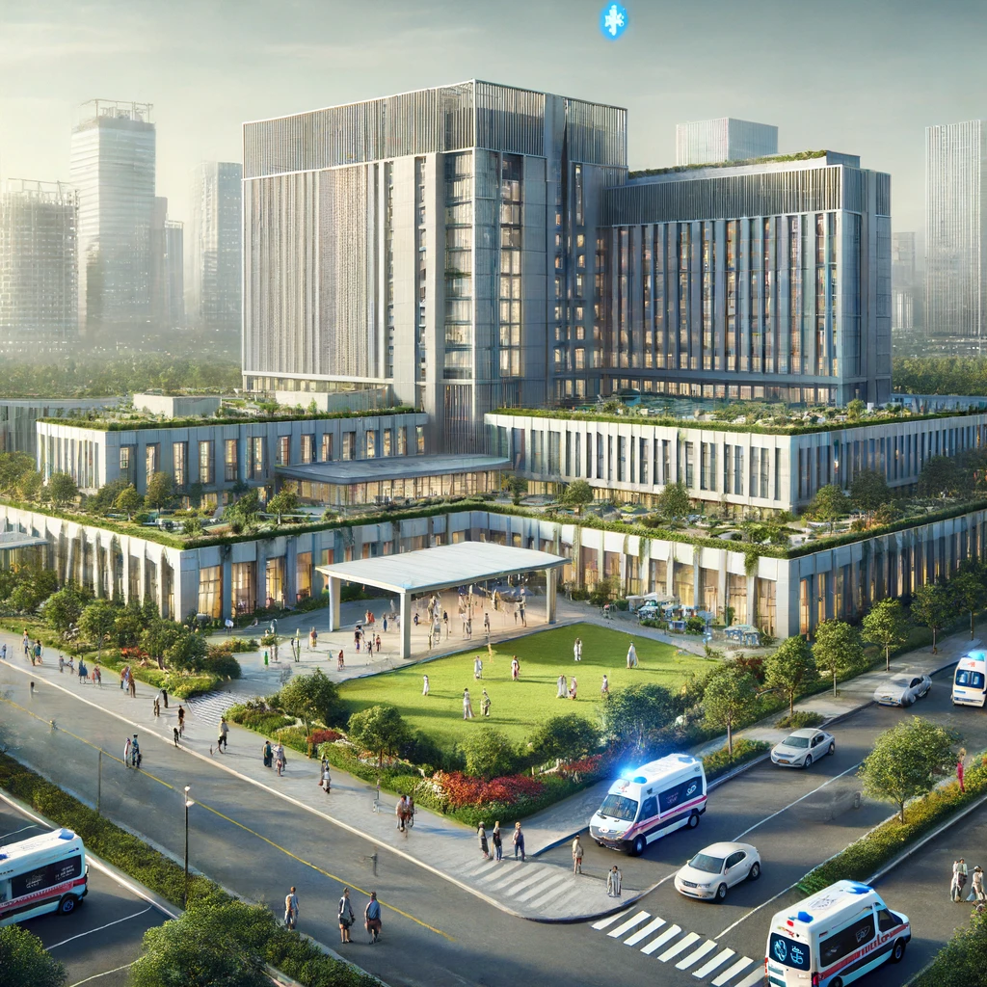
Desprestigi de l’Atenció Primària i Hospital Centrisme
L'atenció primària sovint es veu desprestigiada en comparació amb l'atenció hospitalària.
Aquesta percepció disminueix el reconeixement de la seva importància en la prevenció i la gestió de malalties cròniques.
L’atenció hospitalària és molt més cara
Manca de coordinació primària - hospital

Slide 5
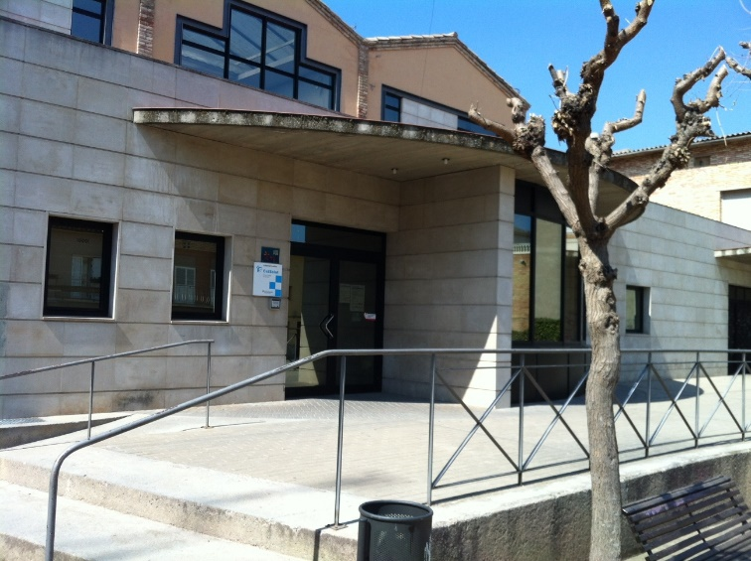
Desprestigi de l’Atenció Primària i Hospital Centrisme
L'atenció primària És el més proper a la població, és a dir, el de primer contacte. És la porta d'entrada al sistema de salut
Permet resoldre les necessitats d'atenció bàsiques i més freqüents. Es resolen aproximadament 85% dels problemes prevalents
Es caracteritza per comptar amb establiments de baixa complexitat; consultoris, centres de salut, etc.

Slide 6
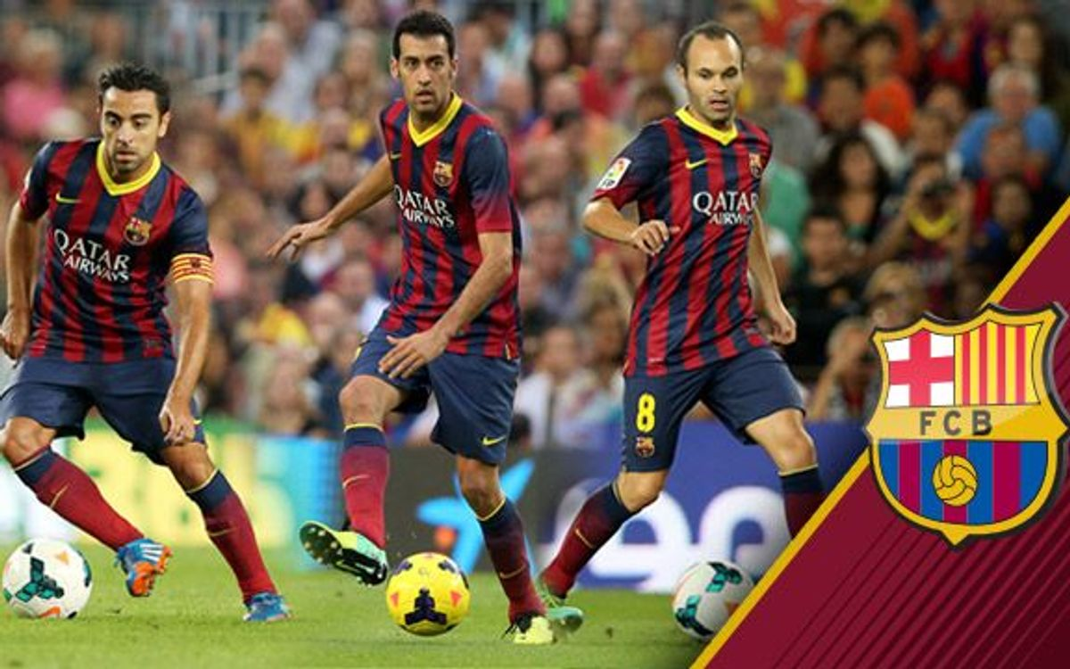
Desprestigi de l’Atenció Primària i Hospital Centrisme
L’assistència primària actua de filtre del sistema. El sistema sanitari PIVOTA sobre l’atenció primària.

Slide 7
Escassetat de Professionals de Salut
Sobretot professionals generalistes: metgesses de família, internistes, geriatres.... Infermeria
Enlluernament per les “súper” especialitats.
Fugida de talent
Efecte: augment càrrega de treball professionals.

Slide 8
Desigualtats en l'Accés als Serveis de Salut
Desigualtats geogràfiques (zones rurals, muntanya)
Persones en situació de vulnerabilitat: les que viuen en la pobresa, persones grans i persones amb discapacitats, sovint tenen dificultats addicionals per accedir a serveis de salut adequats
Garantir accés als nou vinguts - Planificació

Slide 9
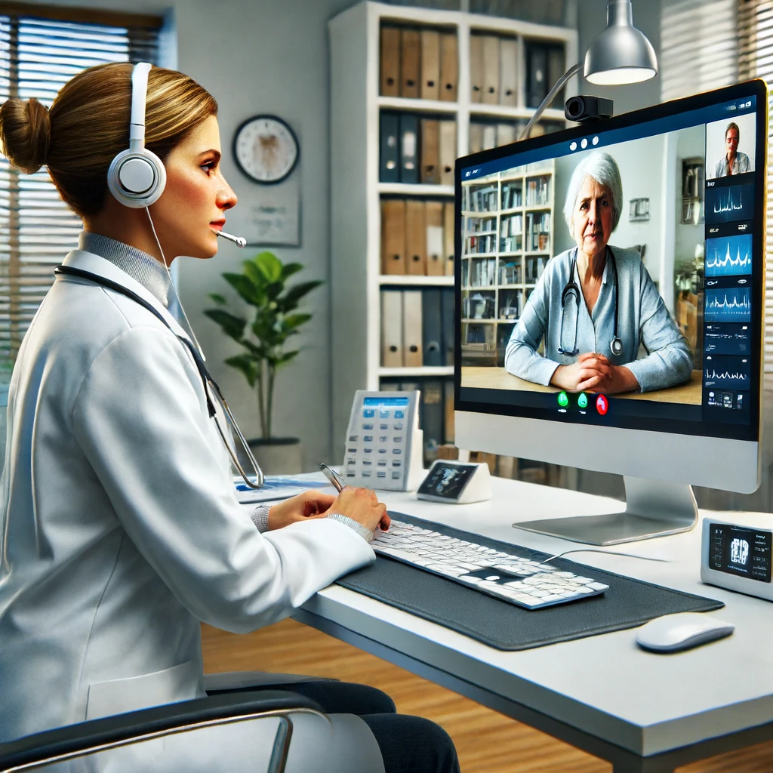
Integració de la Tecnologia
La telemedicina i altres tecnologies digitals han demostrat ser eines poderoses per millorar l'accessibilitat i l'eficiència (eConsulta)
Repte/oportunitat de la Intel·ligència Artificial.
Evitar escletxa digital: població vulnerable
Augment dels costos

Slide 10
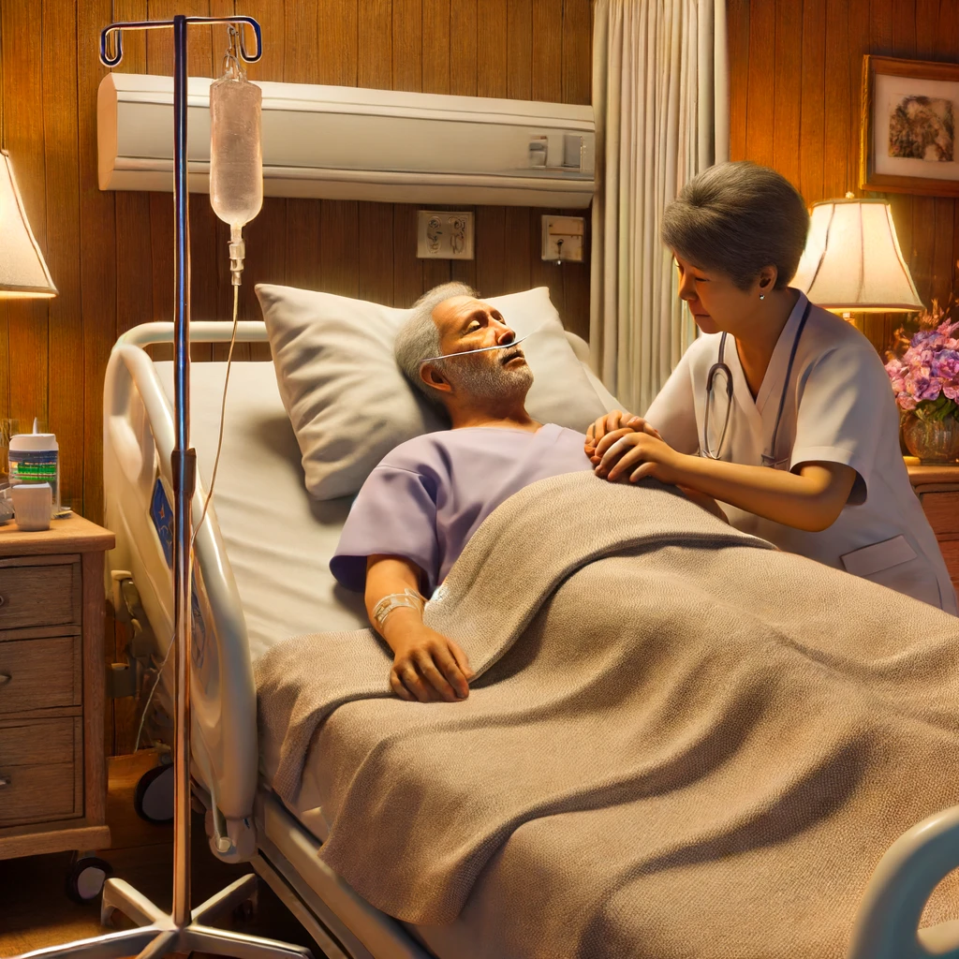
Humanització de l’atenció sanitària
La tendència a la tecnificació pot fer que es perdi el contacte humà.
Atenció Personalitzada, adaptada a les necessitats específiques de la persona (preferències, circumstàncies personals i condicions de vida) - COST
Atenció al final de la vida (cures pal·liatives, eutanàsia)

Slide 11
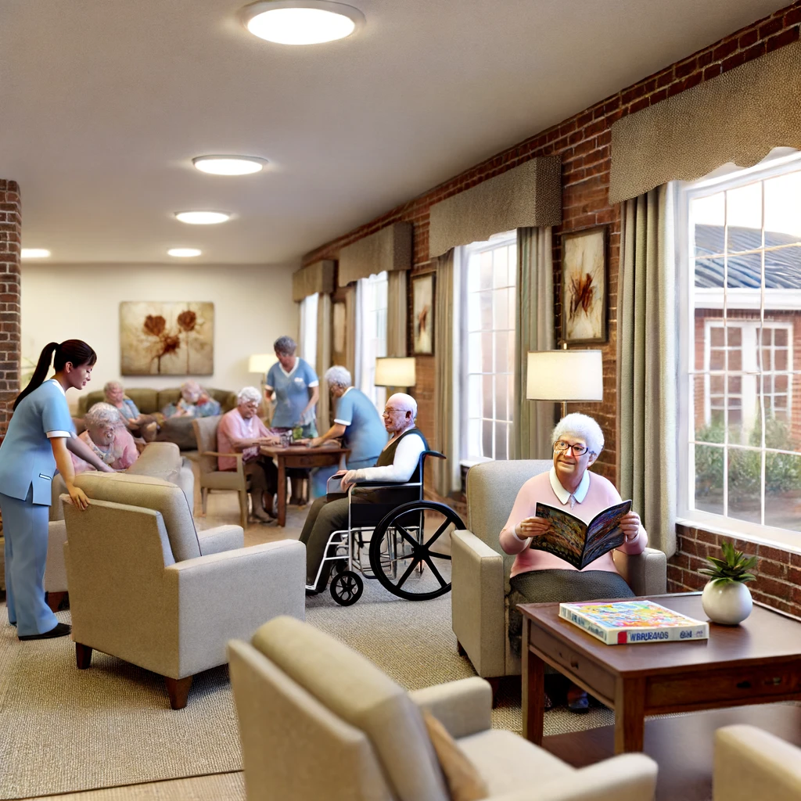
Suport a les famílies i cuidadors
Feminització de les cures.
Manca de recursos per descans de les famílies
Paper de les residències de la gent gran. Tenim alternatives ???

Slide 12
Salut Mental
La salut mental és una àrea que necessita una major atenció, especialment després de l'impacte de la pandèmia de COVID-19.
Pocs recursos disponibles per a la salut mental
Accés poc equitatiu als serveis de suport.

Slide 13
Biaixos de gènere
Els biaixos de gènere continuen afectant l'atenció sanitària, amb les dones sovint rebent diagnòstics tardans o inadequats per certes condicions.
Manca formació que sensibilitzi els professionals de la salut sobre aquests biaixos i asseguri una atenció equitativa per a tothom.

Slide 14
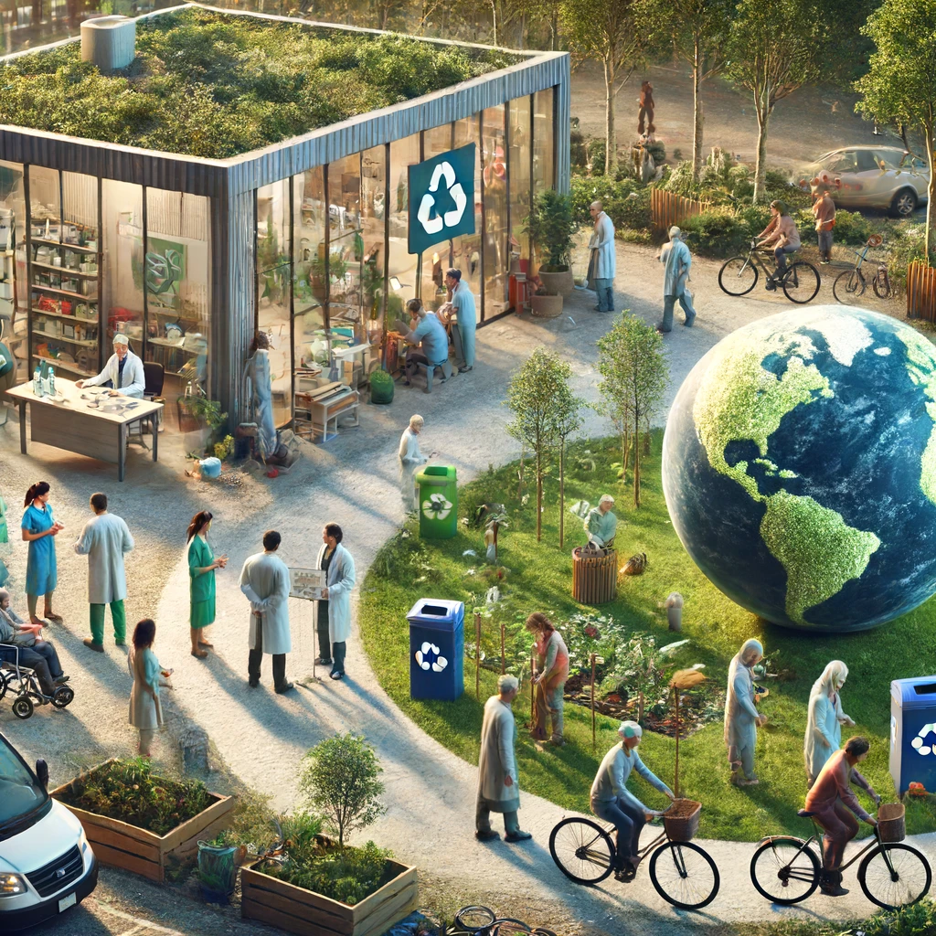
Salut Planetària
Cal incorporar-la en la pràctica assistencial.
Cal abordar els desafiaments ambientals que afecten a la salut humana.
Inclou sostenibilitat dels serveis de salut, reducció de l’impacte ambiental de les infraestructures sanitàries i dels medicaments.
Manca promoció de pràctiques de salut pública que considerin el benestar del planeta.

Slide 15
Formació i Desenvolupament Continuat
És crucial invertir en la formació continuada dels professionals de la salut per assegurar que estiguin al dia amb les millors pràctiques i tecnologies emergents.
Alfabetització en salut de la població

Slide 16
Gràcies
Josep Vidal i Alaball
josep.vidal@gmail.com
@jvalaball

